Slide 1




Программа «Акселератор КИУ - 2023»
КАЗАНСКИЙ ИННОВАЦИОННЫЙ
УНИВЕРСИТЕТ
имени В.Г. ТИМИРЯСОВА

Slide 2


КуклаМолли
Лидер
Чернова Дария

Slide 3
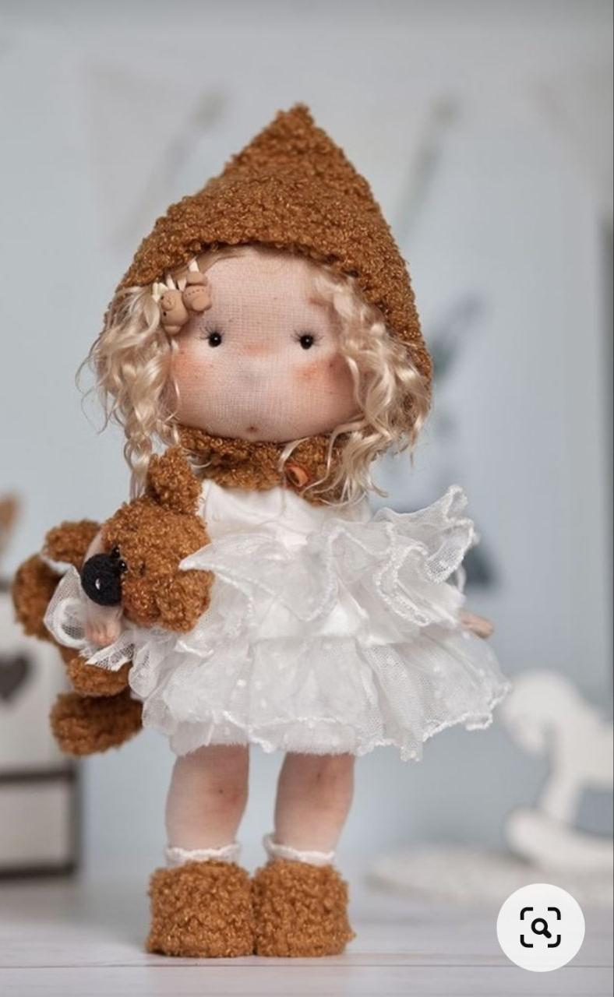
Актуальность проекта
67,6% тема экологичных кукол интересна и они хотели бы приобрести их для своих детей, братьев и сестер.
25% затрудняются ответить.
7,4% не интересно
Исследование включало в себя опрос более семидесяти человек, которые готовы приобрести и использовать эко-куклы в своей повседневной жизни.
Также пользователи отметили удобство и многофункциональность эко-кукол. Они предлагают широкий спектр применения, будь то использование в качестве украшения интерьера, игрушки для детей или сувенира. Благодаря своей уникальности и оригинальности, эко-куклы становятся прекрасным подарком для близких и друзей.

Slide 4
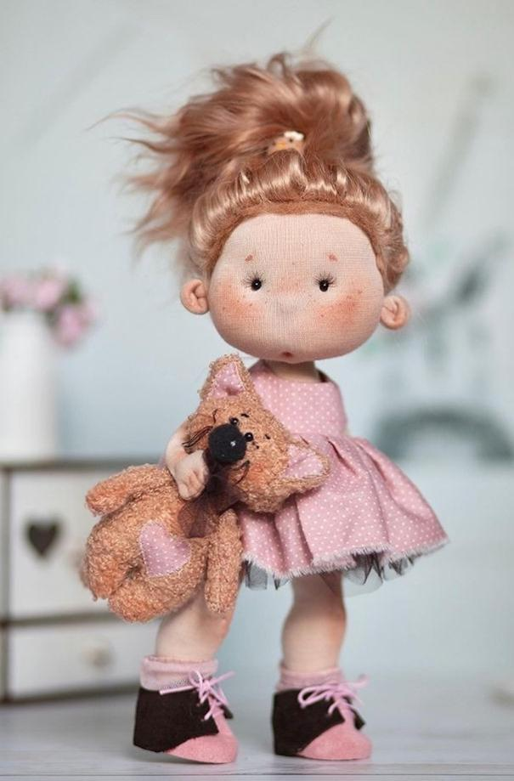
Проблема
Проект эко-куклы решает проблему загрязнения окружающей среды пластиковыми игрушками и проблему использования вредных для здоровья материалов при их производстве.

Slide 5
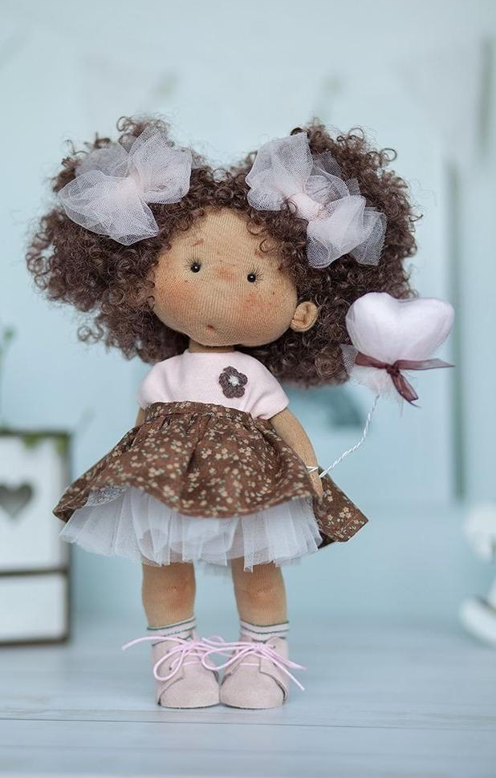
Решение
Развитие производства и продаж экологичных товаров.
Увеличение спроса на экологичные товары.
Повышение интереса среди потребителей , благодаря возможности заказа продукта по их предпочтениям.

Slide 6
Целевая аудитория
ЯДРО ЦА Женщины 70%
Семьи с детьми, в частности мамы
Люди, любящие необычные и оригинальные подарки
Люди в возрасте от 14 до 55 лет

Slide 7
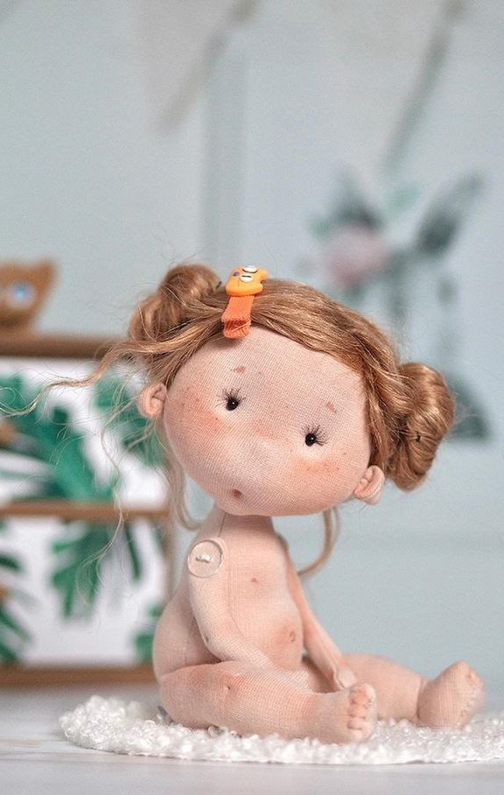
Главным потенциальным преимуществом нашего проекта является то, что на сайте клиент сможет бесплатно создать уникальную куклу с помощью искусственного интеллекта на
свой вкус под свой бюджет и приобрести ее.

Slide 8
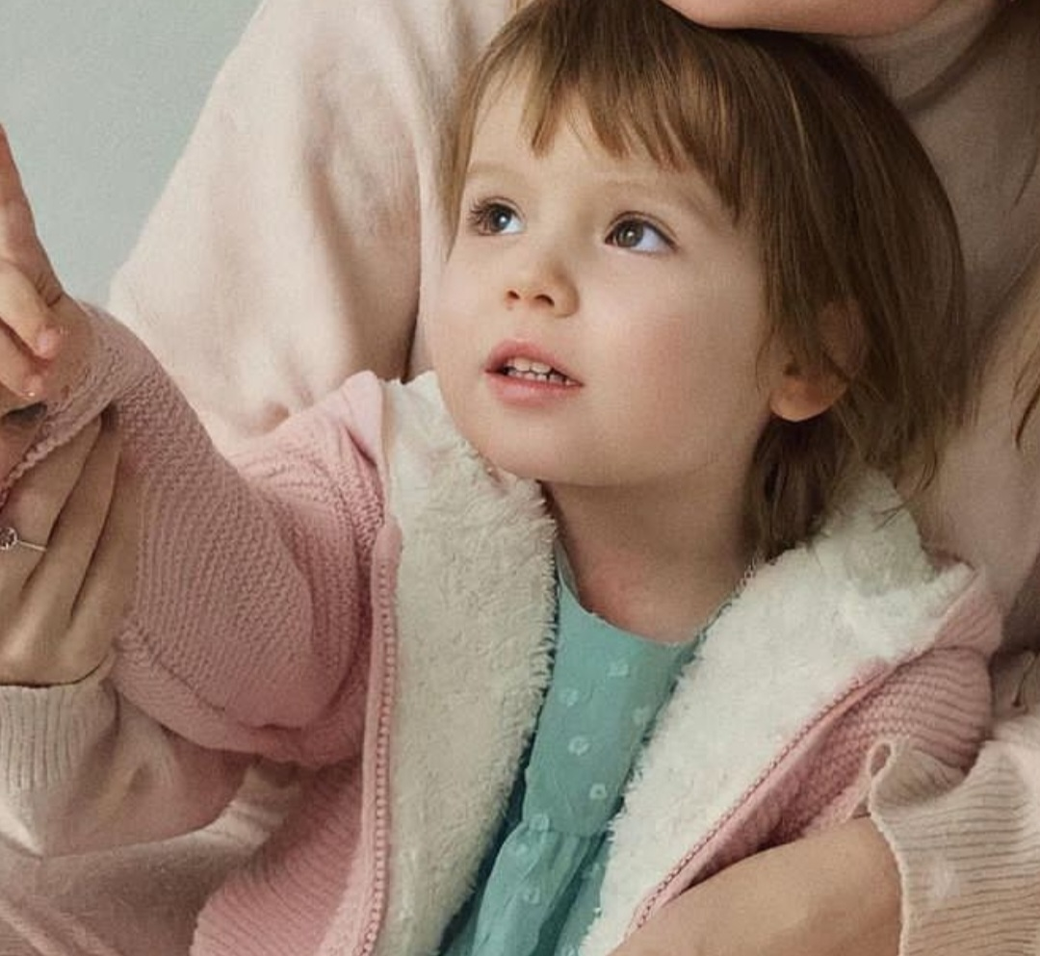
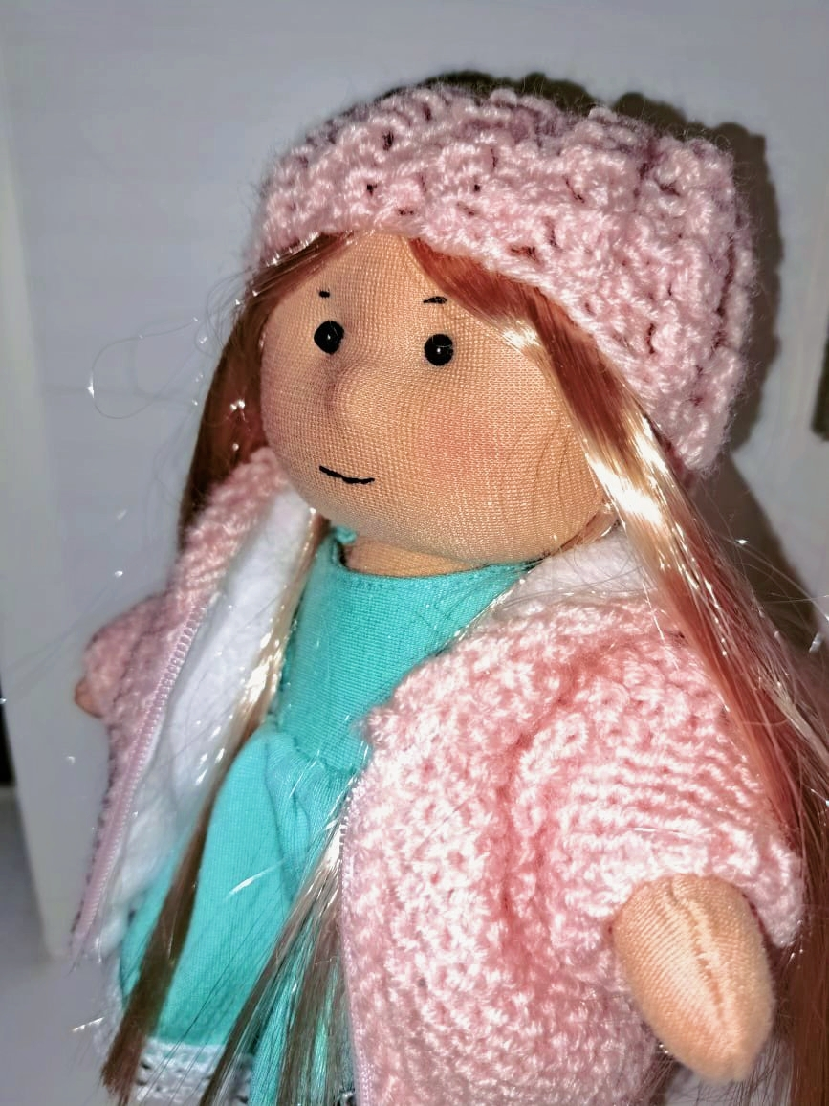
Образец нашей куклы

Slide 9
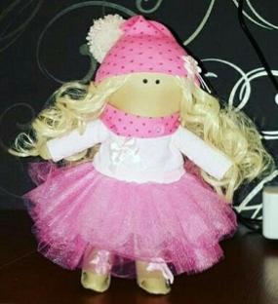
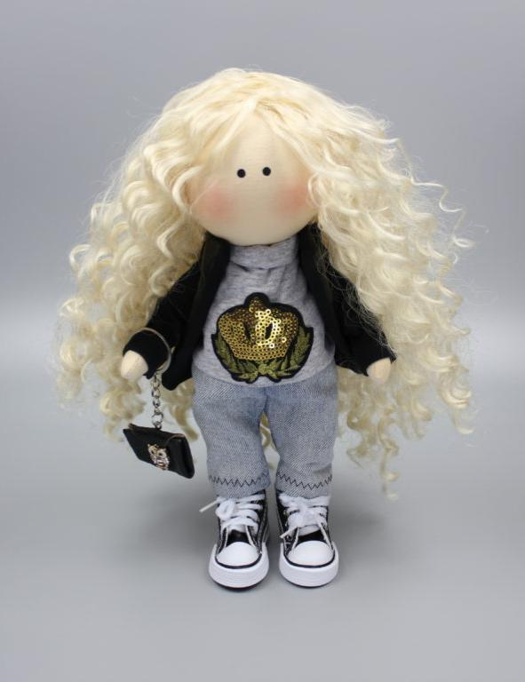
Конкуренты
Куклы ручной работы Makvintoys
Куклы ручной работы Life Rose

Slide 10
рынок
TAM: 146 424, 7 тыс. человек или 732, 124 млн. руб.
1
2
SAM: 71 726, 9тыс. человек или 358,635млн.руб.
3
SOM: 1080 человек или 5,4млн.руб.
6

Slide 11
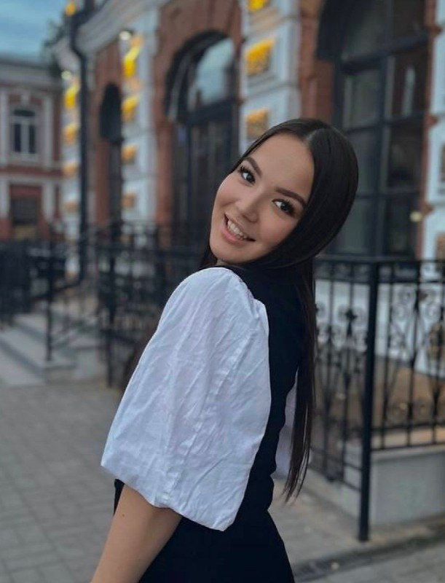
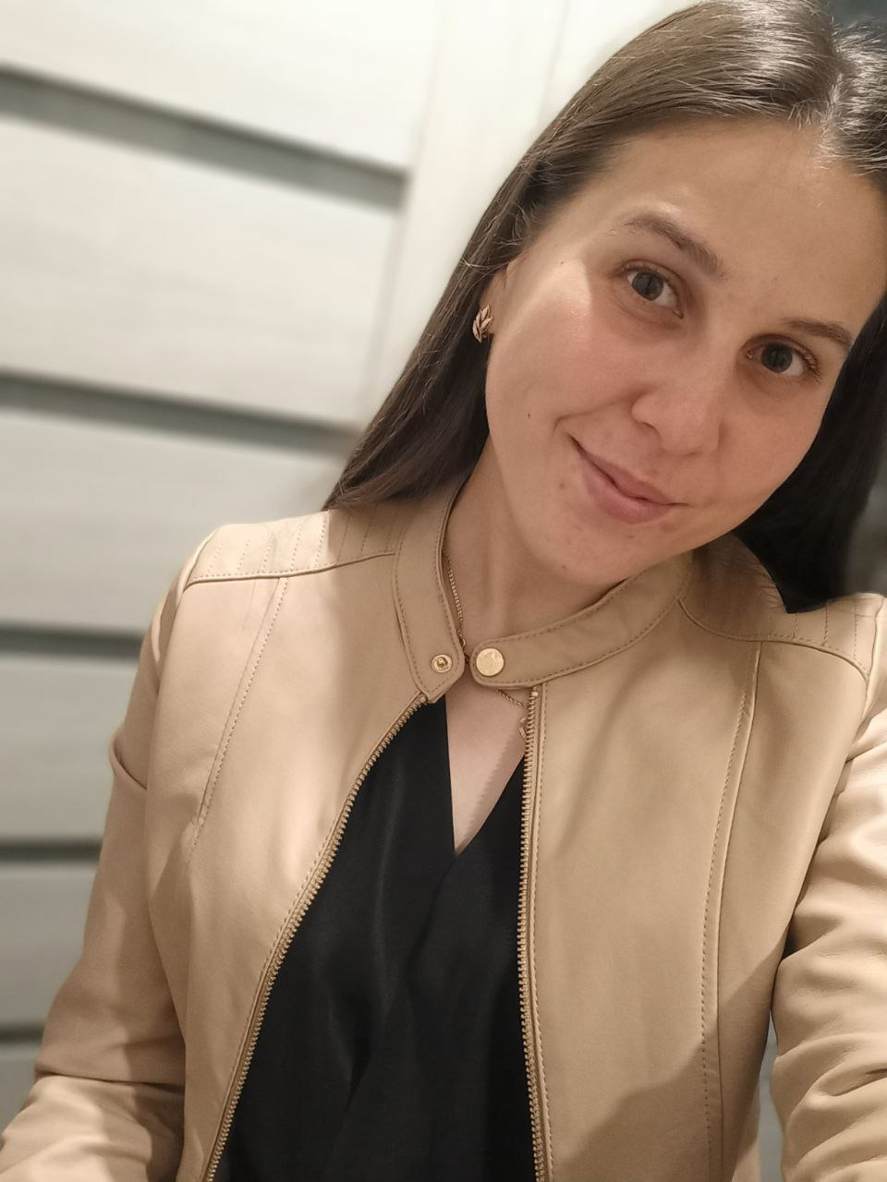
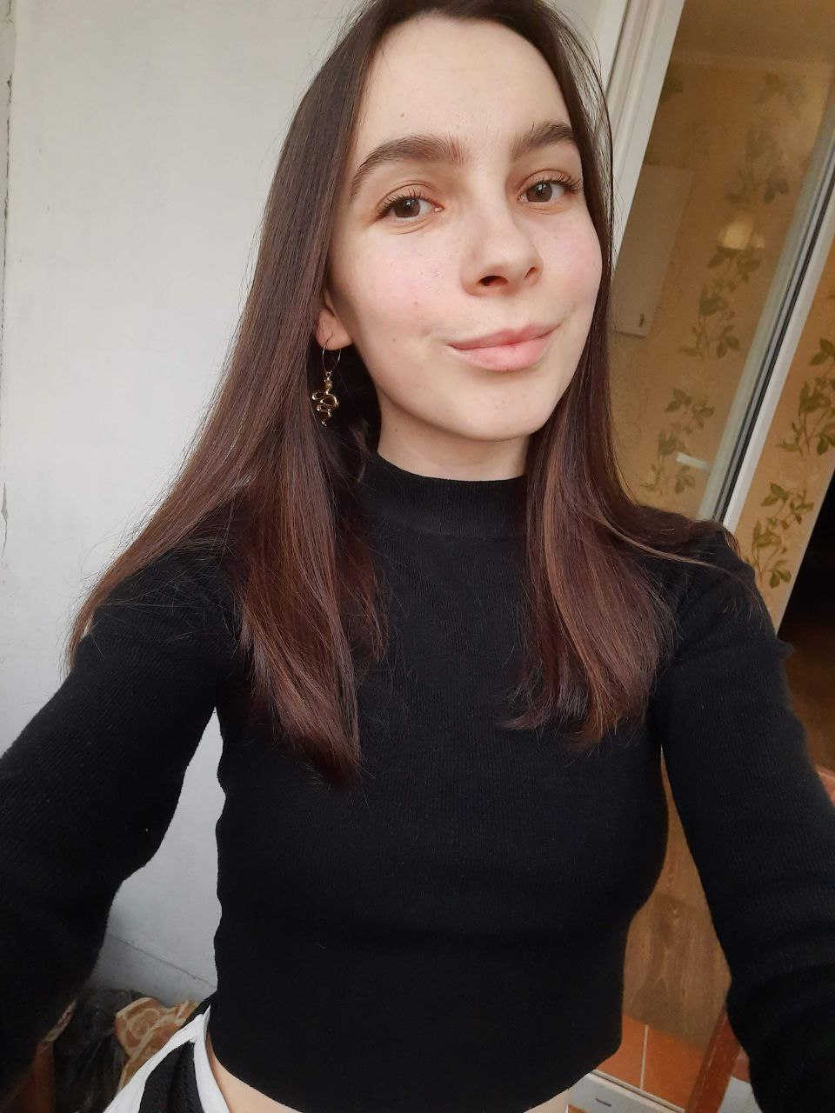
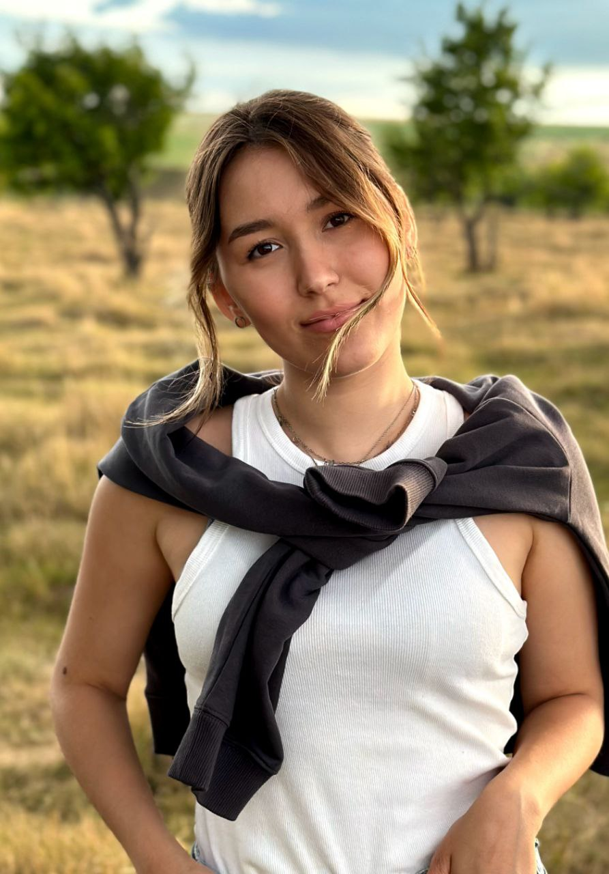
Команда
Элина Дадабаева
Тансылу Сонгатова
Аделина Павлова
Дария Чернова
dadabaeva02@mail.ru
Директор по маркетингу
Songatowa@yandex.ru
Технический директор
Pavlova-adelina02@yandex.ru
Финансовый директор
Dariyachernovaa@gmail.com
Генеральный директор

Slide 12
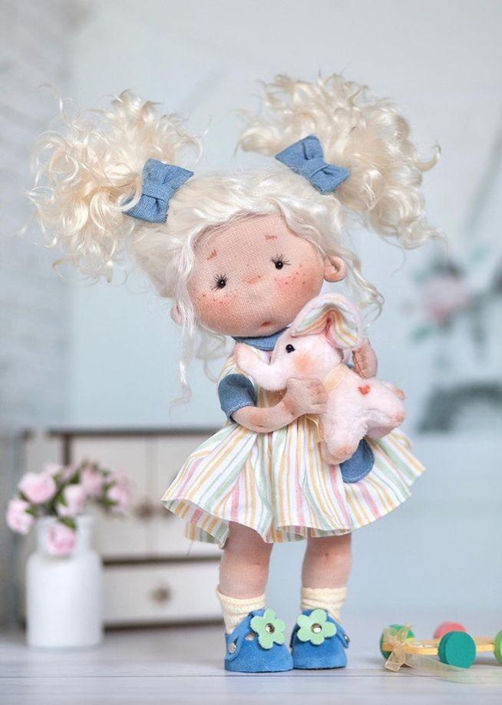
Контакты
Телефон: +79613408389
Еmail: dariyachernovaa@gmail.com

